Slide 1
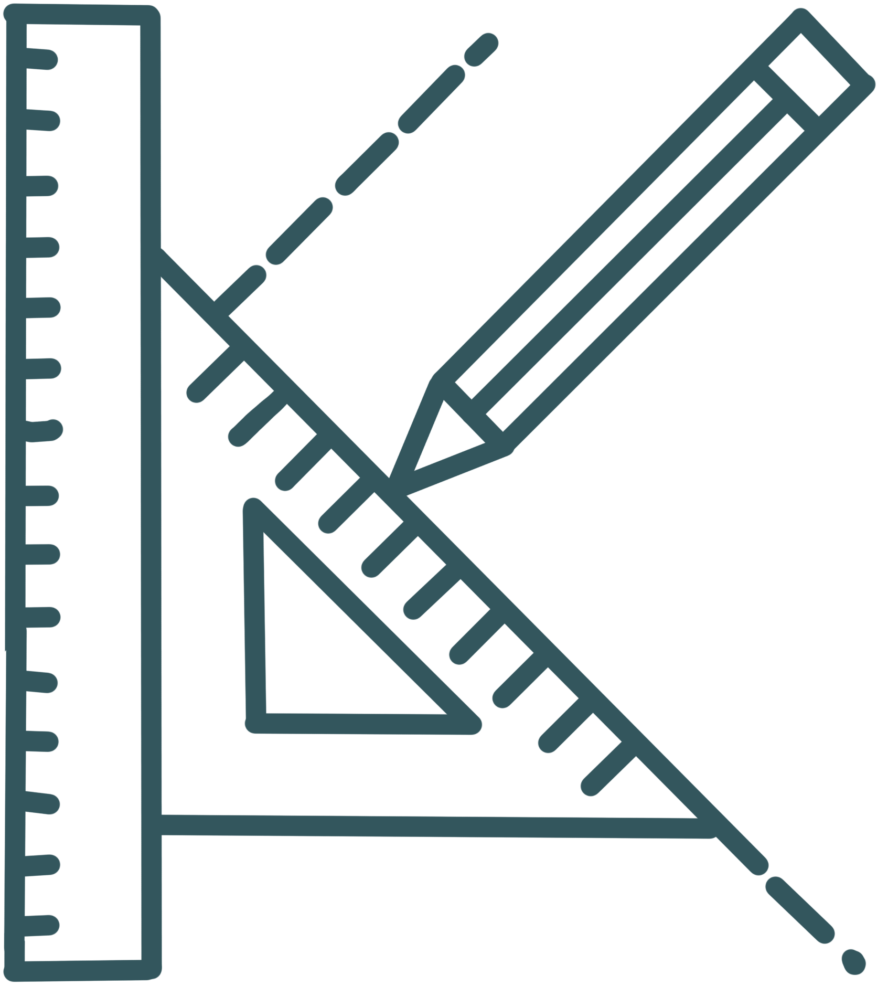



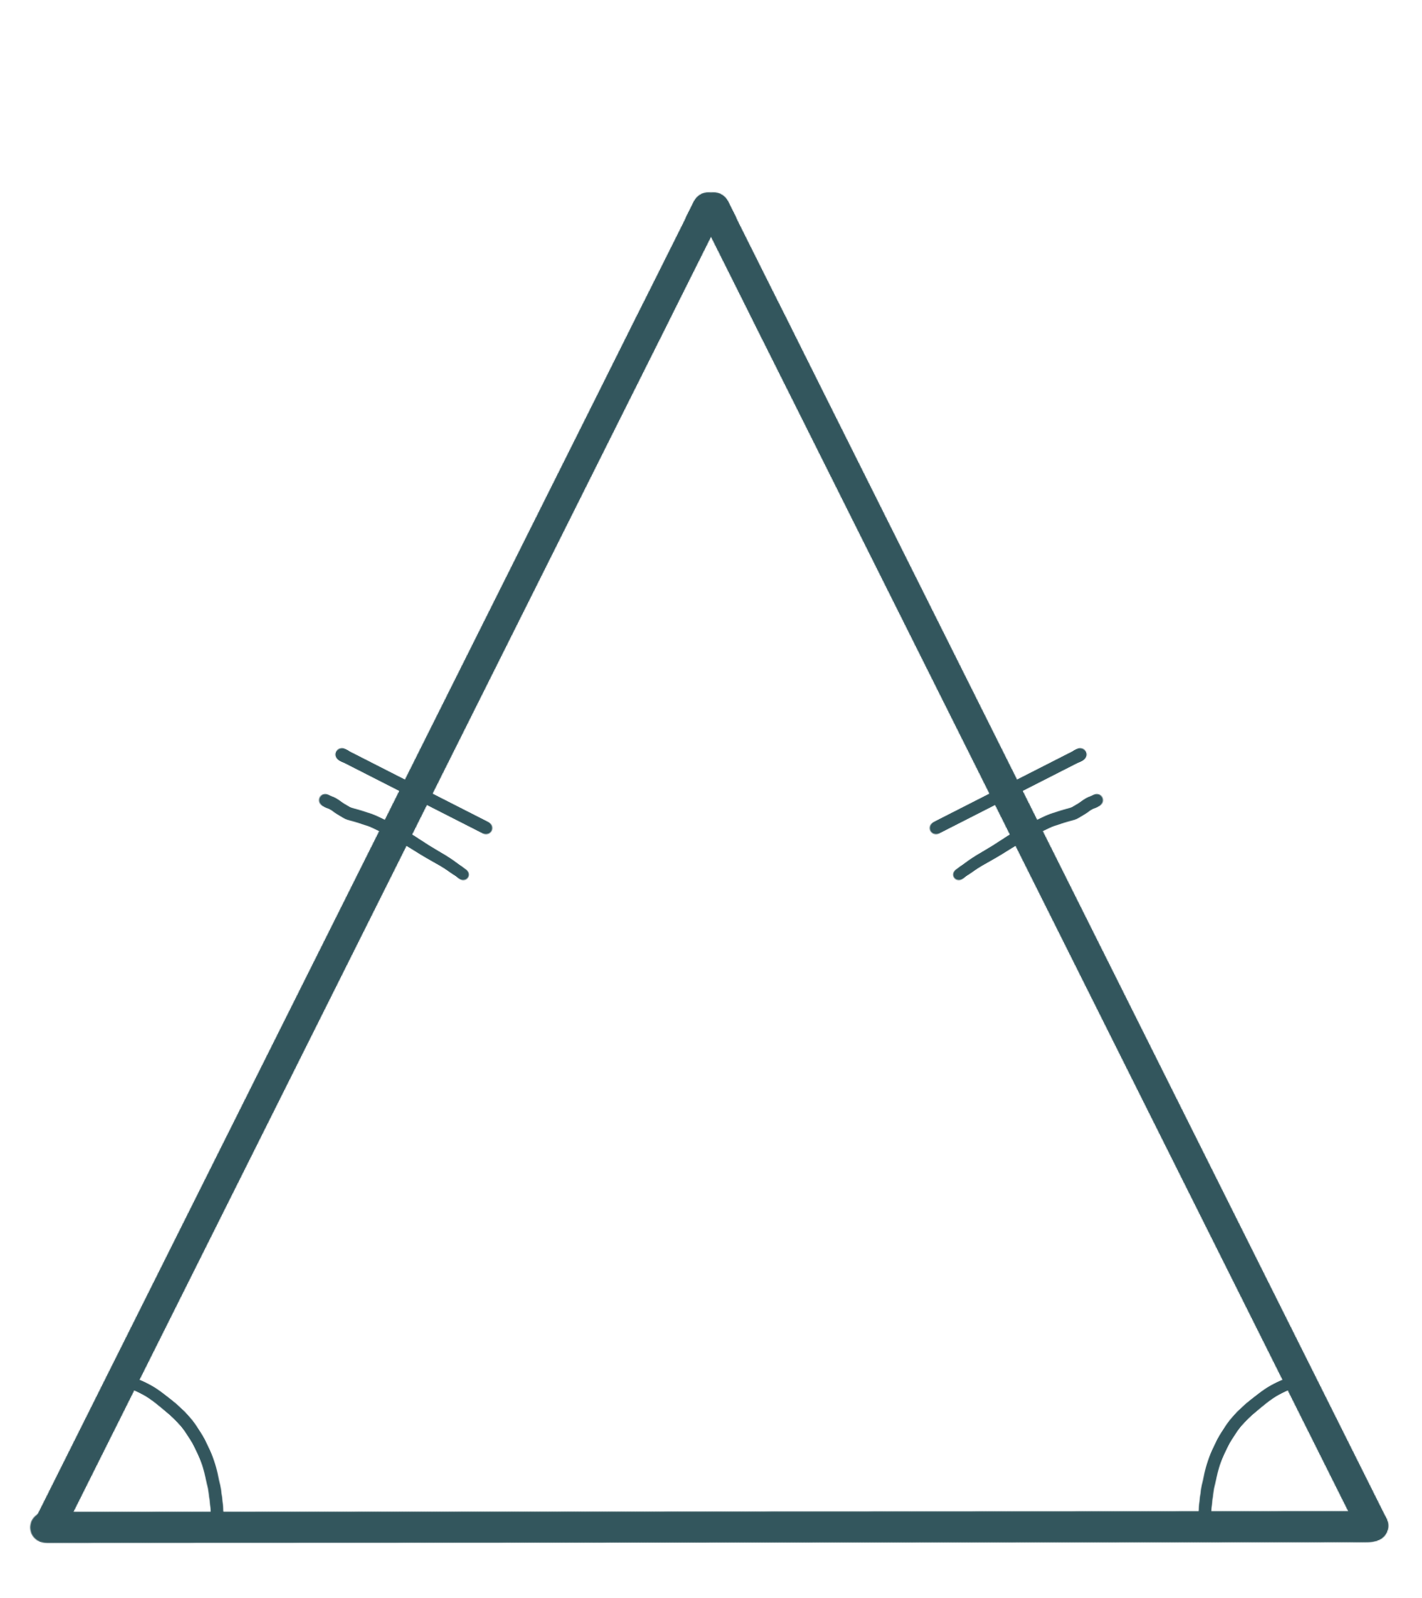
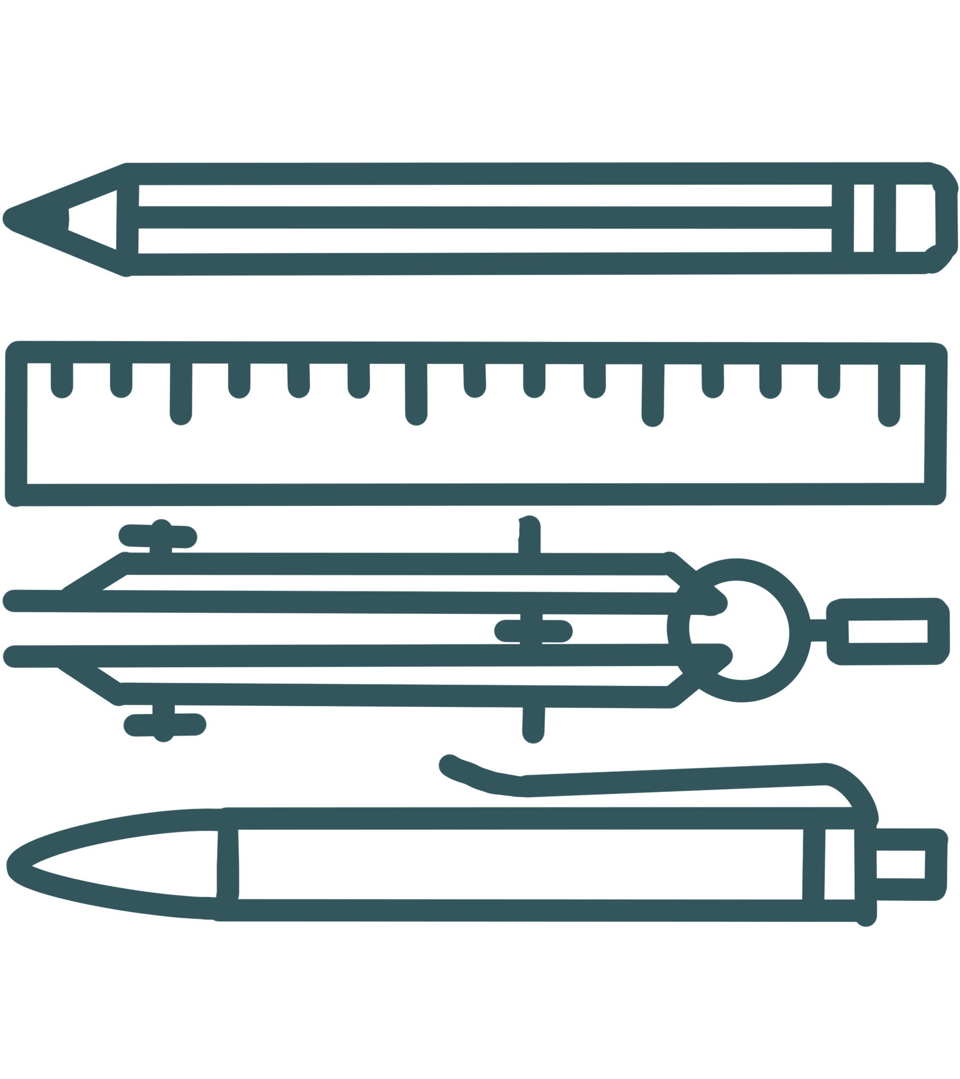







МАТЕМАТИКА НОВА
www.matnova.com.ua
7
УРОК 27
Трикутник і його елементи
ГЕОМЕТРІЯ
16.06.2024
НОВА УКРАЇНСЬКА ШКОЛА

Slide 2



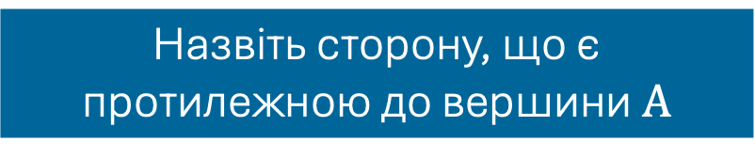












Трикутник і його елементи
$$B$$
$$A, B, C$$
Трикутник – це геометрична фігура, яка складається з трьох точок, що не лежать на одній прямій і трьох відрізків, які сполучають ці точки
$$A, B, C$$
Вершини
трьох
точок, що не лежать
на
одній прямій і
$$c$$
трьох
$$a$$
Сторони
відрізків, які сполучають ці
Сторони
точки
$$AB, BC, AC$$
$$a, b, c$$
$$A$$
$$a, b, c$$
$$b$$
$$C$$
Сторони трикутника можна позначати малими буквами латинського алфавіту відповідно до позначення протилежних їм вершин
Назвіть вершину, що є протилежною до сторони $AC$
Назвіть сторону, що є протилежною до вершини $A$

Slide 3
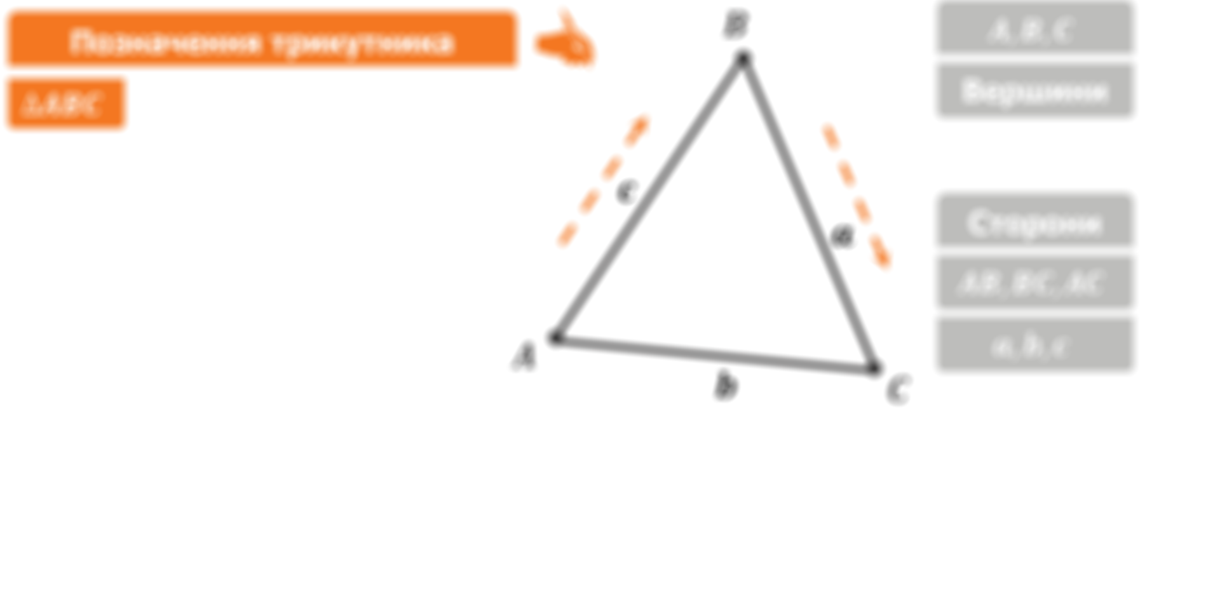

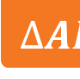

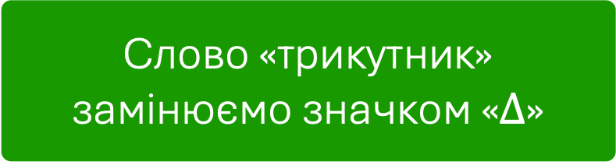










Трикутник і його елементи
$$B$$
$$A, B, C$$
Позначення трикутника
Позначення трикутника
$$∆BCA$$
$$∆ACB$$
$$…$$
Вершини
$$∆ABC$$
$$∆BCA$$
$$∆ACB$$
$$…$$
Слово «трикутник» замінюємо значком «$∆$»
$$c$$
$$a$$
Сторони
$$AB, BC, AC$$
$$A$$
$$a, b, c$$
$$b$$
$$C$$
Сторони трикутника можна позначати малими буквами латинського алфавіту відповідно до позначення протилежних їм вершин
Як ще можна назвати цей трикутник?

Slide 4



















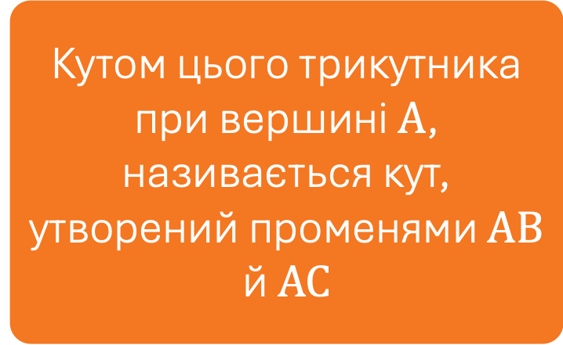
Трикутник і його елементи
$$B$$
$$A, B, C$$
Позначення трикутника
$$B$$
Вершини
$$∆ABC$$
$$∆BCA$$
$$∆ACB$$
$$…$$
$$c$$
$$c$$
Кутом цього трикутника при вершині $A$, називається кут, утворений променями $AB$ й $AC$
$$a$$
Сторони
$$a$$
$$AB, BC, AC$$
$$A$$
$$a, b, c$$
$$A$$
$$b$$
$$C$$
$$b$$
$$C$$
$$C$$
Як ще можна назвати цей трикутник?

Slide 5











Трикутник і його елементи
Позначення трикутника
$$B$$
$$A, B, C$$
Вершини
$$∆ABC$$
$$∆BCA$$
$$∆ACB$$
$$…$$
Позначення кутів трикутника
$$c$$
Кутом цього трикутника при вершині $A$, називається кут, утворений променями $AB$ й $AC$
Сторони
$$a$$
$$∠BAC$$
$$∠ABC$$
$$∠BCA$$
$$AB, BC, AC$$
$$∠BAC$$
$$∠ABC$$
$$∠BCA$$
$$a, b, c$$
$$A$$
$$b$$
$$C$$
Назвіть інші кути трикутника $ABC$

Slide 6
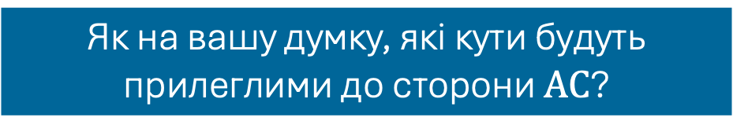

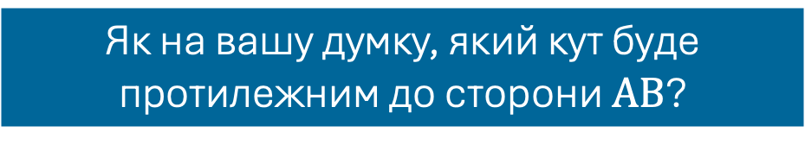








Трикутник і його елементи
Позначення трикутника
$$B$$
$$A, B, C$$
Вершини
$$∆ABC$$
$$∆BCA$$
$$∆ACB$$
$$…$$
$$β$$
Позначення кутів трикутника
$$c$$
Сторони
$$a$$
$$AB, BC, AC$$
$$∠BAC$$
$$∠ABC$$
$$∠BCA$$
$$α$$
$$γ$$
$$a, b, c$$
$$∠A$$
$$∠B$$
$$∠C$$
$$A$$
$$b$$
$$C$$
$$α$$
$$β$$
$$γ$$
Кути трикутника також можна позначати і однією буквою, грецькими літерами або цифрами
Як на вашу думку, які кути будуть прилеглими до сторони $AC$?
Як на вашу думку, який кут буде протилежним до сторони $AB$?

Slide 7
Трикутник і його елементи
Позначення трикутника
$$B$$
$$A, B, C$$
Вершини
$$∆ABC$$
$$∆BCA$$
$$∆ACB$$
$$…$$
$$β$$
Позначення кутів трикутника
$$c$$
Сторони
$$a$$
$$AB, BC, AC$$
$$∠BAC$$
$$∠ABC$$
$$∠BCA$$
$$α$$
$$γ$$
$$a, b, c$$
$$∠A$$
$$∠B$$
$$∠C$$
$$A$$
$$b$$
$$C$$
$$α$$
$$β$$
$$γ$$
Кожний трикутник має по три вершини, сторони і кути, які називаються елементами трикутника
Як на вашу думку, які кути будуть прилеглими до сторони $AC$?
Як на вашу думку, скільки сторін, вершин і кутів має кожний трикутник?

Slide 8











Трикутник і його елементи
Позначення трикутника
$$B$$
$$A, B, C$$
Вершини
$$∆ABC$$
$$∆BCA$$
$$∆ACB$$
$$…$$
$$β$$
Позначення кутів трикутника
$$c$$
Сторони
$$a$$
Периметр трикутника – це сума довжин усіх його сторін
$$AB, BC, AC$$
$$∠BAC$$
$$∠ABC$$
$$∠BCA$$
$$α$$
$$γ$$
$$a, b, c$$
$$∠A$$
$$∠B$$
$$∠C$$
$$A$$
$$b$$
$$P_{∆ABC}=AB+BC+AC$$
$$C$$
$$α$$
$$β$$
$$γ$$
Кожний трикутник має по три вершини, сторони і кути, які називаються елементами трикутника

Slide 9




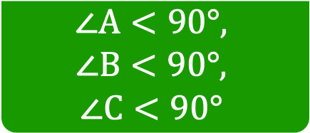






Види трикутників
Гострокутний
Прямокутний
Тупокутний
$$B$$
$$N$$
$$L$$
$$A$$
$$C$$
$$M$$
$$E$$
$$K$$
$$T$$
Всі кути гострі
Один з кутів прямий
Один з кутів тупий
Всі кути гострі
Один з кутів прямий
Один з кутів тупий
$$∠A<90°,$$
$$∠B<90°,$$
$$∠C<90°$$
$$∠M=90°$$
$$∠K>90°$$

Slide 10


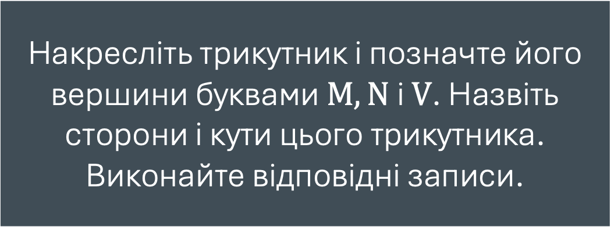
Розв’язуємо гуртом
1
Накресліть трикутник і позначте його вершини буквами $M, N$ і $V$. Назвіть сторони і кути цього трикутника. Виконайте відповідні записи.

Slide 11


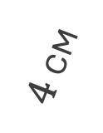
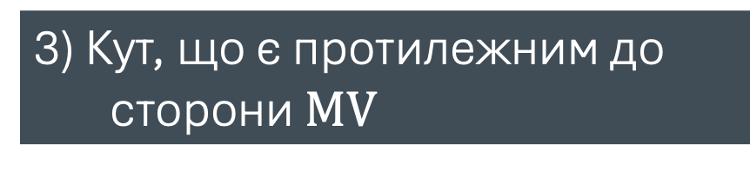
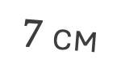
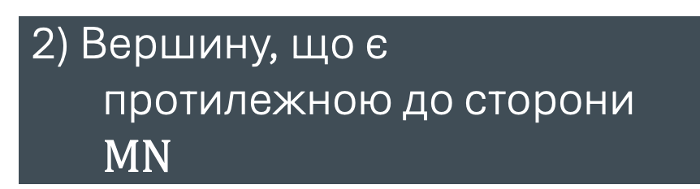
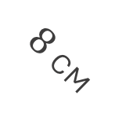
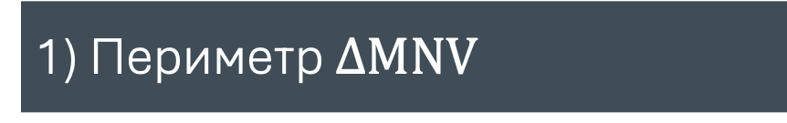

Розв’язуємо гуртом
2
За рисунком, знайдіть:
$$N$$
1) Периметр $∆MNV$
$$4 \text{см}$$
$$8 \text{см}$$
2) Вершину, що є протилежною до сторони $MN$
$$M$$
3) Кут, що є протилежним до сторони $MV$
$$7 \text{см}$$
$$V$$

Slide 12
Розв’язуємо гуртом
3
Знайдіть периметр трикутника зі сторонами 24 мм, 3,3 см, 0,4 дм

Slide 13
Розв’язуємо гуртом
4
Одна сторона трикутника втричі менша за другу і на 7 см менша за третю. Знайдіть сторони трикутника, якщо його периметр дорівнює 32 см

Slide 14

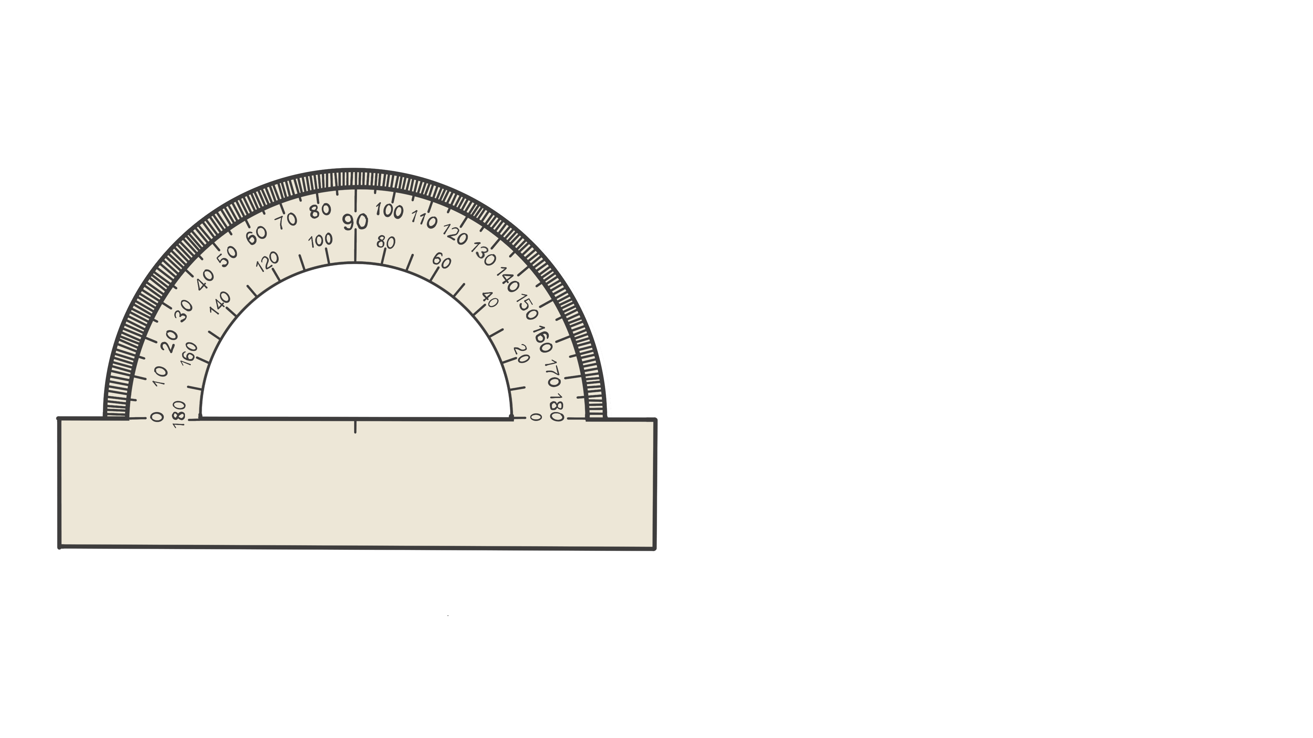
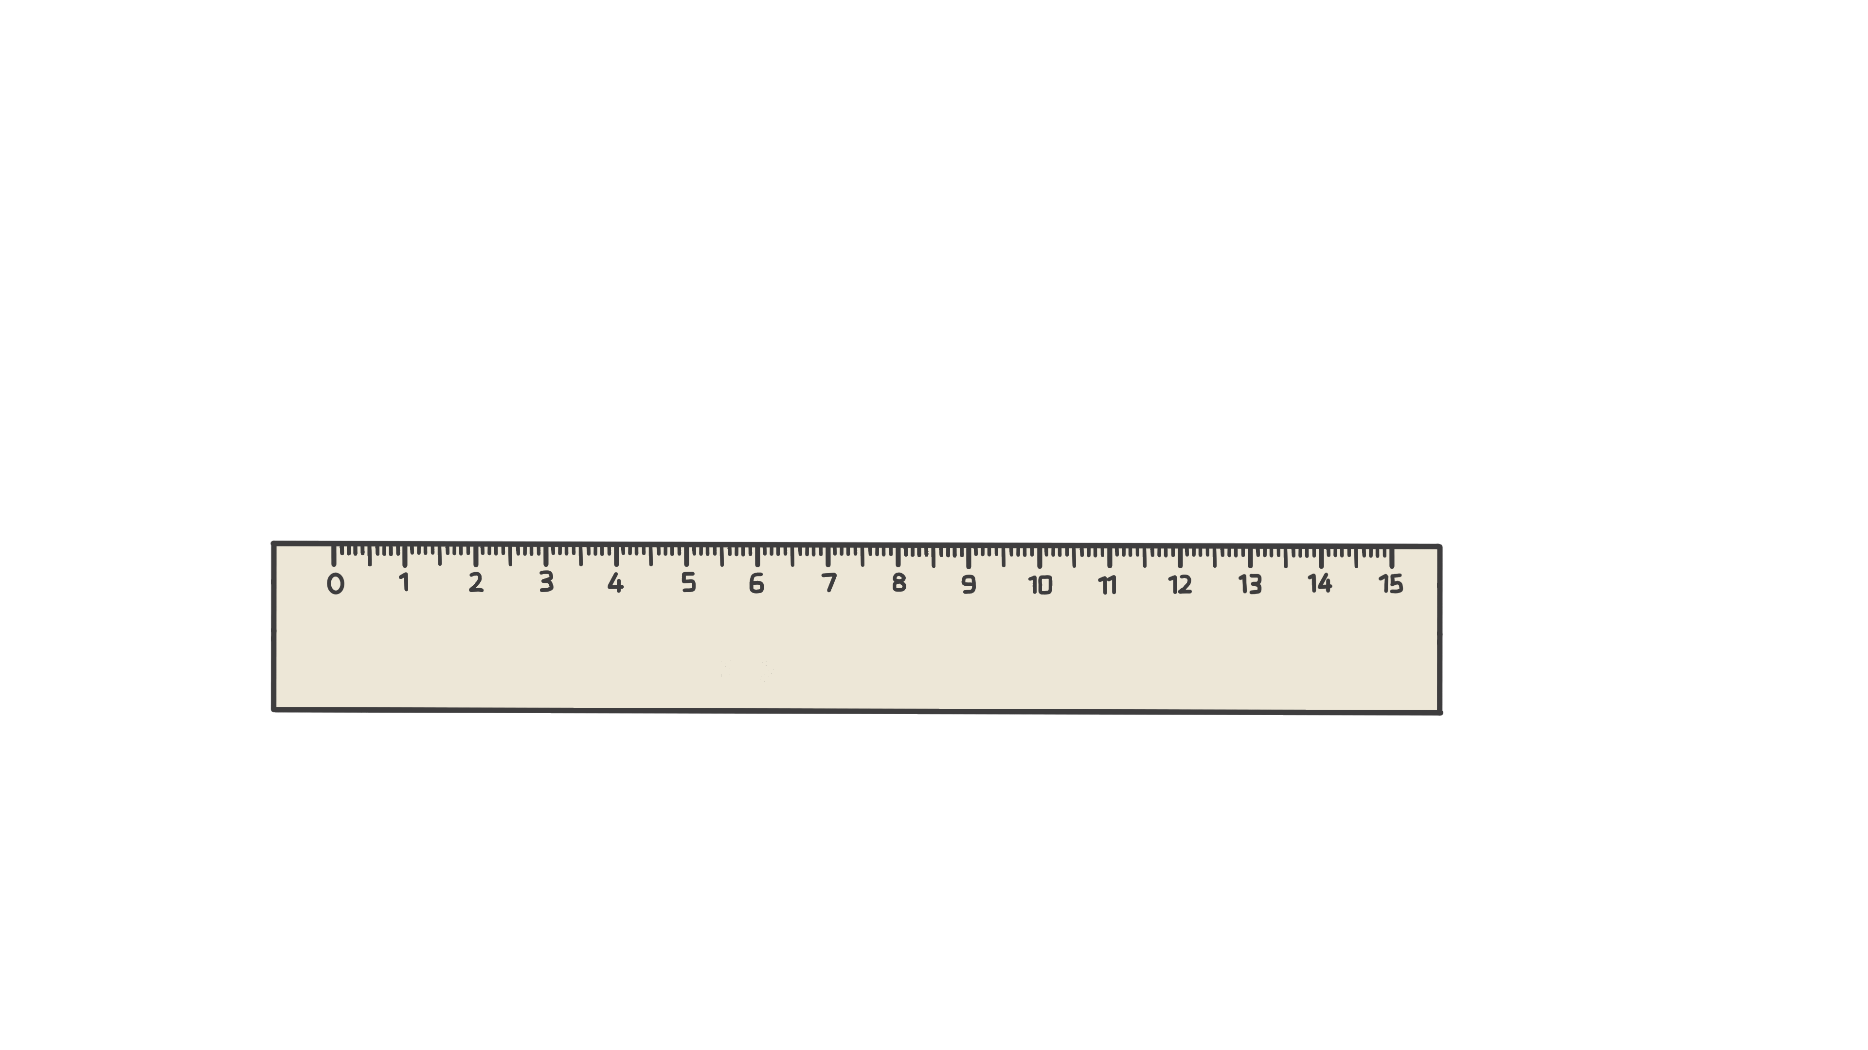



Розв’язуємо гуртом
5
Використовуючи лінійку з поділками та транспортир, побудуйте трикутник $ABC$, у якого $∠A=60°$, $AB=3$ см, $AC=7$ см
Використовуючи лінійку з поділками та транспортир, побудуйте трикутник $ABC$, у якого $∠A=60°$, $AB=3$ см, $AC=7$ см
$$A$$

Slide 15

Розв’язуємо гуртом
5
$$C$$
Використовуючи лінійку з поділками та транспортир, побудуйте трикутник $ABC$, у якого $∠A=60°$, $AB=3$ см, $AC=7$ см
$$A$$
$$B$$

Slide 16

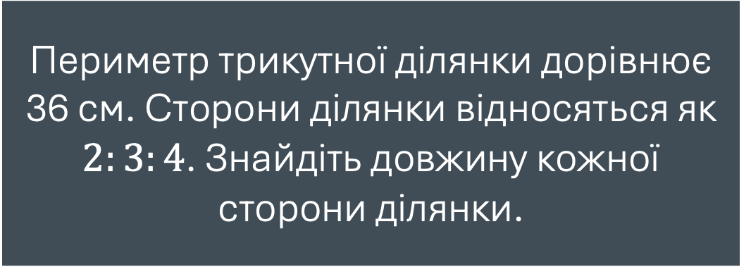


Розв’язуємо гуртом
6
$$B$$
$$C$$
Периметр трикутної ділянки дорівнює 36 см. Сторони ділянки відносяться як $2:3:4$. Знайдіть довжину кожної сторони ділянки.
$$A$$

Slide 17
Відповідаємо
Сформулюйте означення трикутника
Кінці сторін трикутника – це його…
Як можна позначати вершини трикутника?
Як можна позначати сторони трикутника?
Як можна позначати кути трикутника?
Що є периметром трикутника?
Які існують види трикутників залежно від виду їхніх кутів?

Slide 18

ДОМАШНЄ ЗАВДАННЯ
Опрацювати §11
Виконати № 286, 288, 290, 294
О.С. Істер
(2024)
НОВА УКРАЇНСЬКА ШКОЛА
БАЖАЮ ТВОРЧИХ УСПІХІВ!

